Slide 1
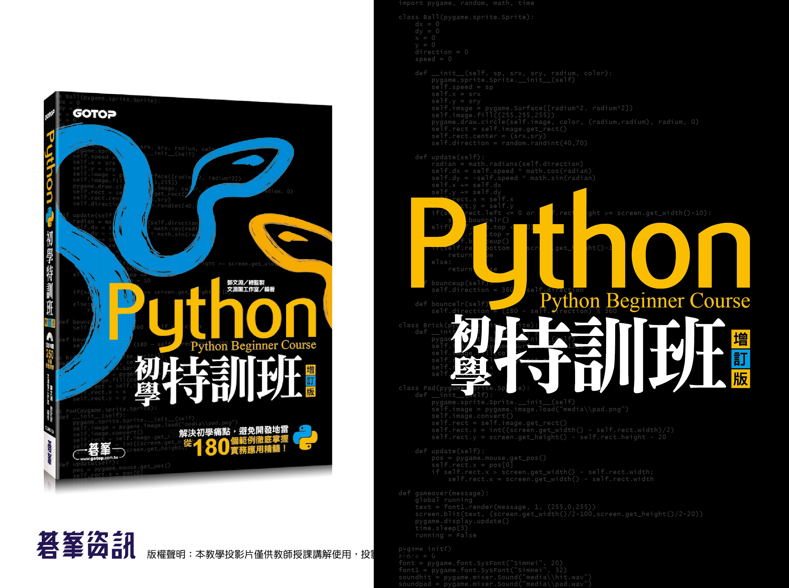

Slide 2
Python 能夠大量快速的處理電腦系統中的檔案與資料夾，除了使用 os 套件進行目錄建立與刪除目錄、檔案刪除、執行作業系統命令等動作，也可以利用Python內建的open() 函式開啟指定的檔案，並進行檔案內容的讀取、寫入或修改。
Python 內建嵌入式資料庫SQLite，利用檔案儲存整個資料庫，SQLite 的特點是可以使用 SQL 語法管理資料庫，執行新增、修改、刪除和查詢。
04
檔案處理與SQLite資料庫
4.1 檔案和目錄管理
4.2 File 檔案
4.3 SQLite 資料庫

Slide 3
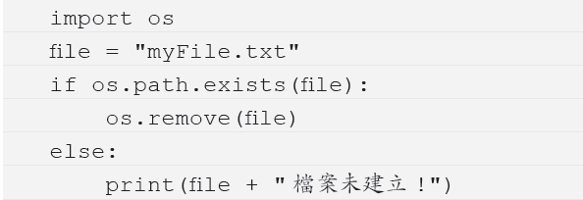
4.1 檔案和目錄管理
4.1.1 os
os 提供建立目錄、刪除目錄、刪除檔案、執行作業系統命令等方法，使用時必須匯入os 套件。
remove() 方法
刪除指定的檔案，一般都會配合 os.path 的 exists() 方法，先檢查該檔案是否存在，再決定是否要刪除檔案。(<osremove.py>)

Slide 4
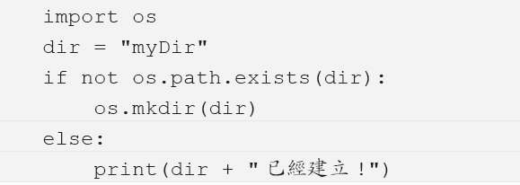
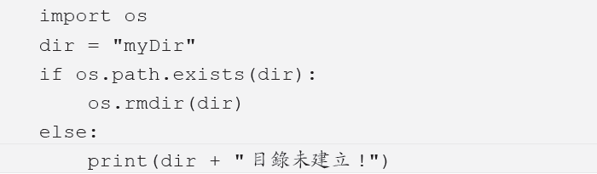
mkdir() 方法
利用 mkdir() 方法可以建立指定的目錄。
rmdir() 方法
rmdir() 方法可以刪除指定的目錄，刪除目錄前必須先刪除該目錄的檔案。一般都會先檢查該目錄是否已經建立，再決定是否要刪除目錄。(<osrmdir.py>)

Slide 5
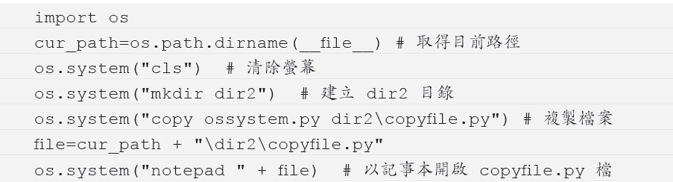
system() 方法
執行作業系統命令。
例如：清除螢幕、建立 dir2 目錄、複製<ossystem.py> 到 dir2 目錄中，檔名為<copyfile.py>， 最後以記事本開啟<copyfile.py> 檔。(<ossystem.py>)

Slide 6
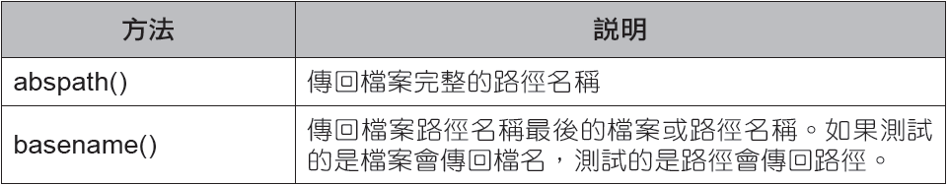
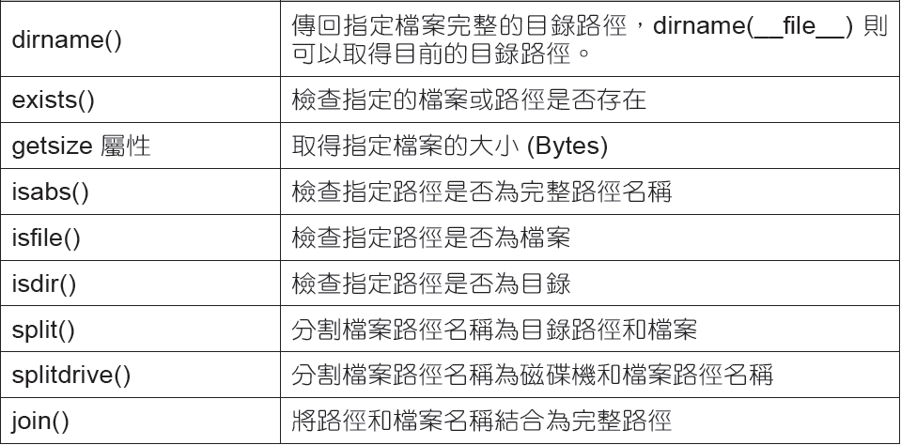
4.1.2 os.path
os.path 用以處理檔案路徑和名稱，檢查檔案或路徑是否存在，也可以計算檔案的大小。首先必須匯入os.path 套件
os.path 提供下列的方法：

Slide 7
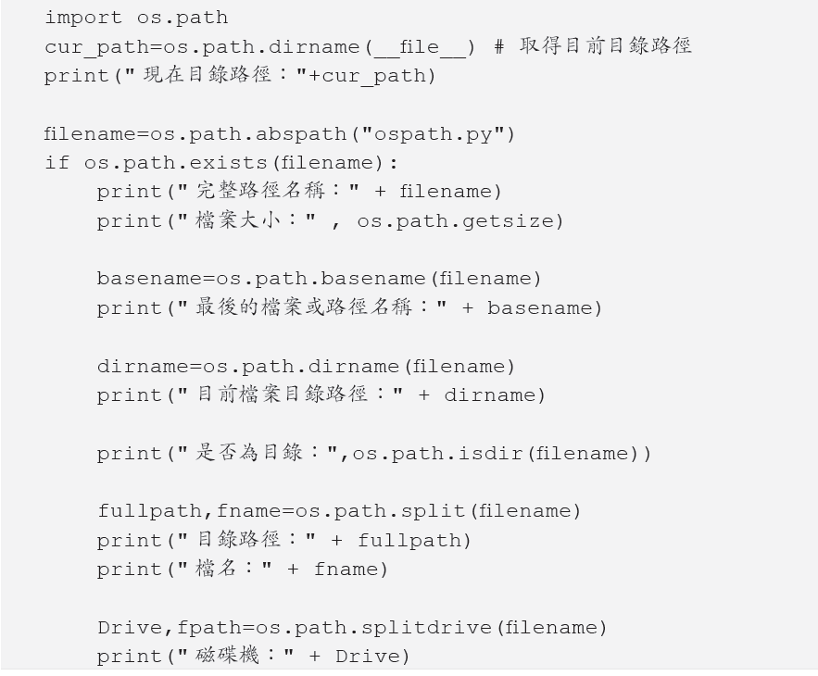
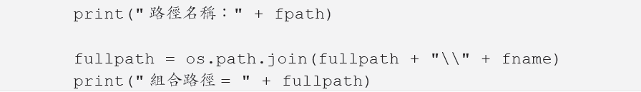
例如：取得目前路徑、完整路徑名稱、檔案大小、最後的檔案或路徑名稱、偵測是否為目錄、將路徑分解為路徑和檔名、取得磁碟機名稱等。(<ospath.py>)

Slide 8
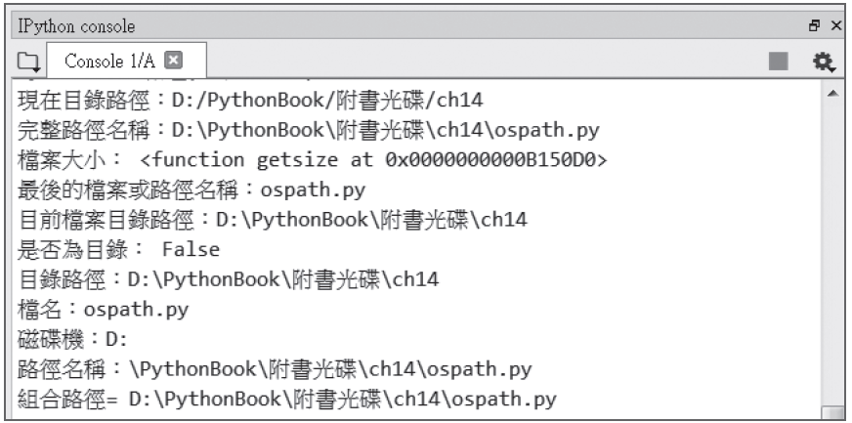
使用 IPython console 執行。

Slide 9
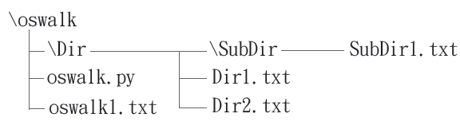
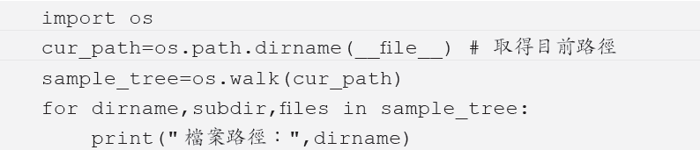
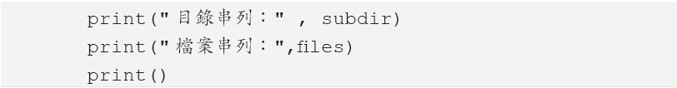
4.1.3 os.walk
為了方便說明，本範例檔刻意放在本章的 <oswalk> 目錄下，該目錄包含了<Dir> 目錄和<oswalk.py>、<oswalk1.txt> 檔， 並在 <Dir> 目錄下又建立了<SubDir> 目錄和 <Dir1.txt>、<Dir2.txt> 檔，同時在 <SubDir> 目錄也建立了檔案<SubDir1.txt> 檔。架構如下：(<oswalk.py>)

Slide 10
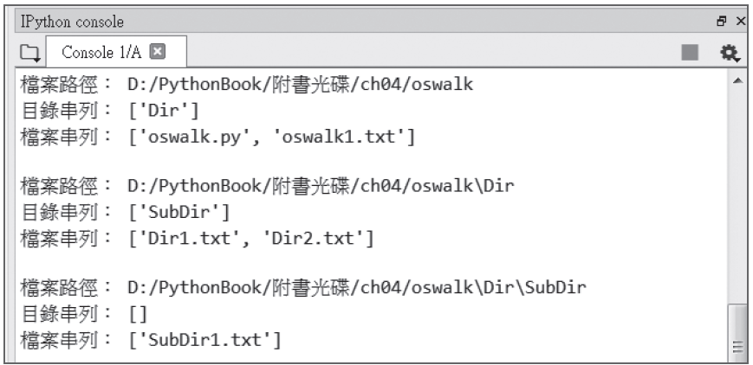
使用 IPython console 執行。

Slide 11
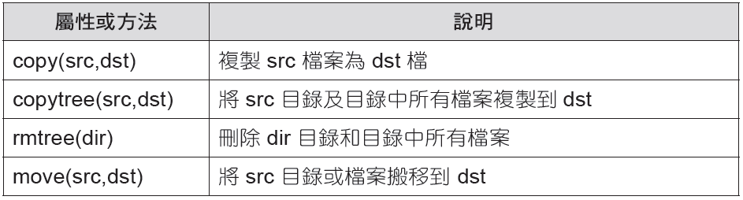
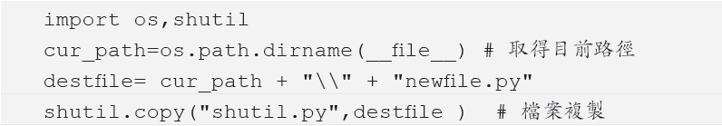
4.1.4 shutil
常用的方法如下：
例如：複製 <shutil.py> 為 <newfile.py> 檔。(<shutil.py>)

Slide 12
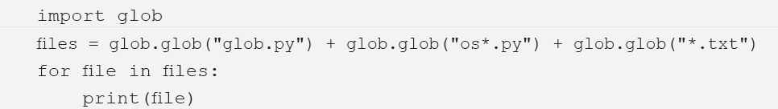
4.1.5 glob
語法：
路徑名稱可以明確指定檔案名稱，也可使用「 * 」萬用字元。
例如：取得<glob.py> 檔、檔名前兩個字元是 os 開頭的所有 py 檔案以及所有副檔名為 txt 的檔案 。(<glob.py>)

Slide 13
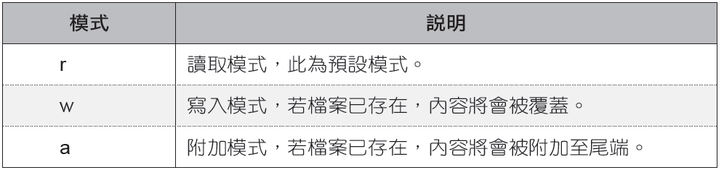
4.2 File 檔案
4.2.1 open() 開啟檔案的語法
filename
filename 為讀寫的檔案名稱，它是字串型態，可以是相對路徑或絕對路徑，如果沒有設定路徑，則會預設為目前執行程式的目錄。
mode
mode 設定檔案開啟的模式，它也是字串型態。省略 mode 參數，將預設為讀取模式。由於預設模式為文字模式，因此指定r、w、a 就相當於以 rt、wt、at 文字模式開啟檔案。

Slide 14
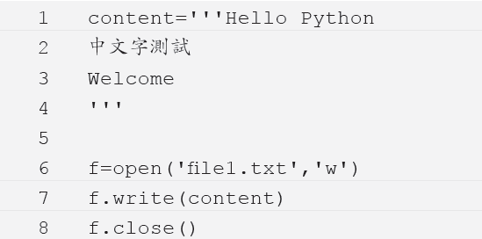
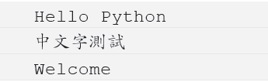
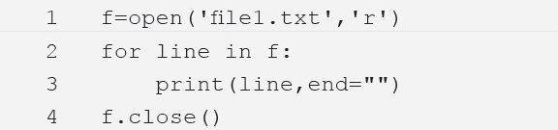
例如：開啟 <file1.txt> 檔為寫入模式，並將資料寫入檔案中。(<filewrite1.py>)
執行完畢後，用記事本開啟 <file1.txt> 檔，內容如下：
我們也可以將文字檔讀取後顯示出來。
例如：開啟 <file1.txt> 檔為讀取模式，並顯示資料內容。(<fileread1.py>)

Slide 15
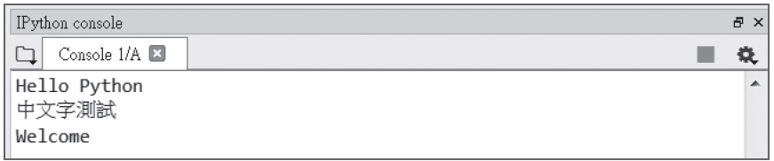
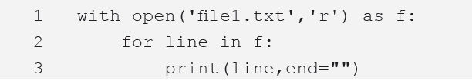
使用 IPython console 執行。
如果開啟檔案處理之後，就將檔案 close 關閉了，其實也可以使用 with 敘述，因為 with 結束後會自動關閉開啟的檔案，因此，我們就不需要再以 f.close() 主動關閉檔案了。請注意：with 敘述內的程式必須縮排。(<fileread2.py>)

Slide 16
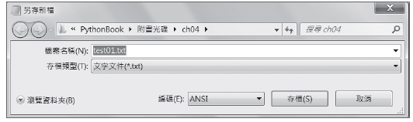
encode
encode 指定檔案的編碼模式，一般可設定 cp950 或 UTF-8。預設的編碼依作業系統而定，如果是正體中文Windows 系統，預設的編碼是 cp950，也就是記事本儲存為 ANSI 的編碼。
請注意：在中文Windows 系統中開啟一個純文字檔案，用「記事本」編輯的話，預設是用ANSI 編碼儲存，因此可以使用下列語法開啟 ANSI 編碼的檔案。
或明確指定檔案編碼是 cp950。

Slide 17
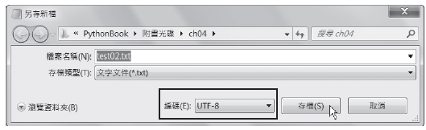
由於國際間通行的編碼以及許多Linux 系統，預設都是使用UTF-8 編碼，因此建議將檔案另存為 UTF-8 ( 不要使用 ANSI)。
如果檔案編碼已更改為 UTF-8，則讀取時就必須明確指定編碼為 UTF-8，否則會出現錯誤。

Slide 18
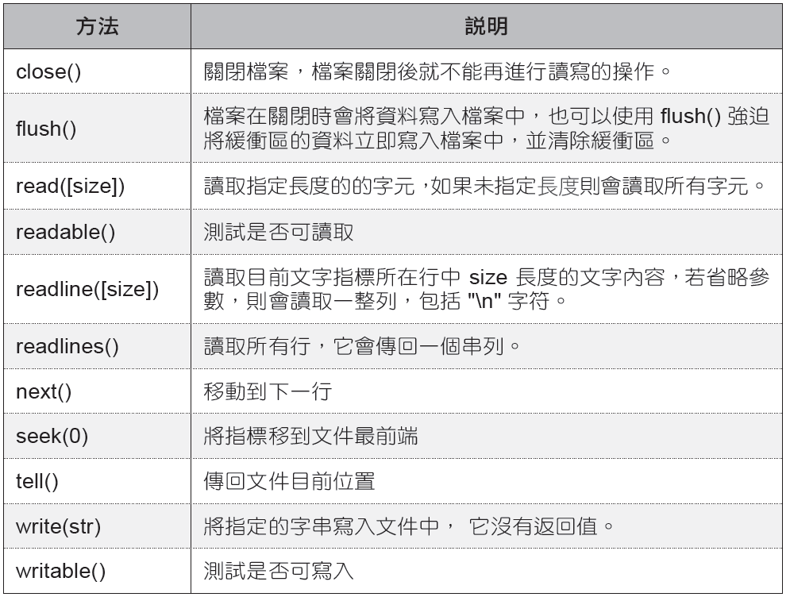
4.2.2 檔案處理
常用處理檔案內容的方法如下：

Slide 19
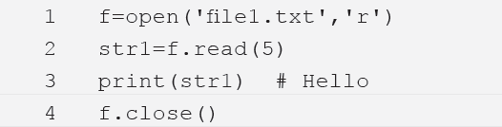
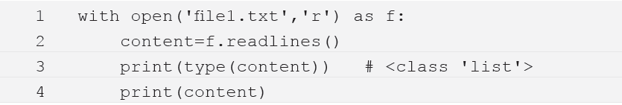
read()
read() 會從目前的指標的位置，讀取指定長度的的字元，如果未指定長度則會讀取所有的字元。
例如：讀取 <file1.txt> 檔案的前 5 個字元，執行將會顯示「 Hello 」這 5 個字元。(<fileread3.py>)
readlines()
讀取全部的文件內容，它會以串列方式傳回，每一列會成為串列中的一個元素。例如：讀取 <file1.txt> 檔案的所有的文件內容。(<fileread4.py>)

Slide 20
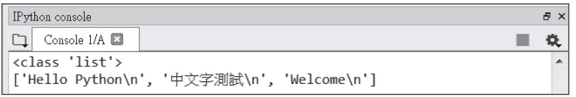
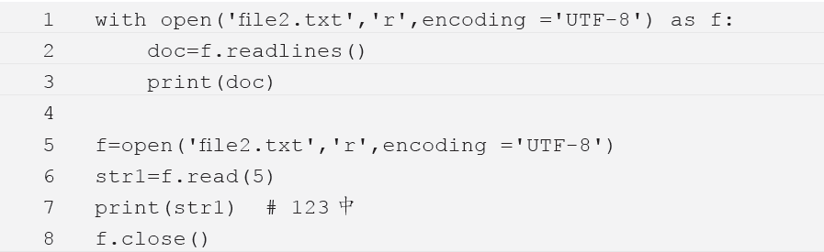
執行結果：
readlines() 以串列很清楚地傳回所有文件內容，包括 \n 跳列字元，甚至是隱含的字元。再看看下列這個例子。
例如：讀取 UTF-8 編碼的 <file2.txt> 檔案的文件內容。(<fileread5.py>)

Slide 21
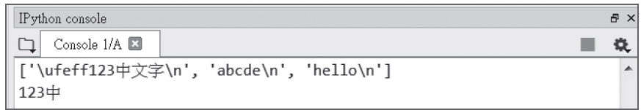
執行結果：
有沒有注意到，串列內容的第一筆資料前面多了一個「\ufeff」字元，這個字元是文件前端代碼，俗稱 BOM，它是在中文 Windows 系統中，用「記事本」將檔案儲存為 UTF-8 時自動產生。BOM 會佔 1 個字元，因此第 7 列執行的結果只看到「123 中」這 4 個字元，因為第一個字元 BOM 未顯示出來。

Slide 22
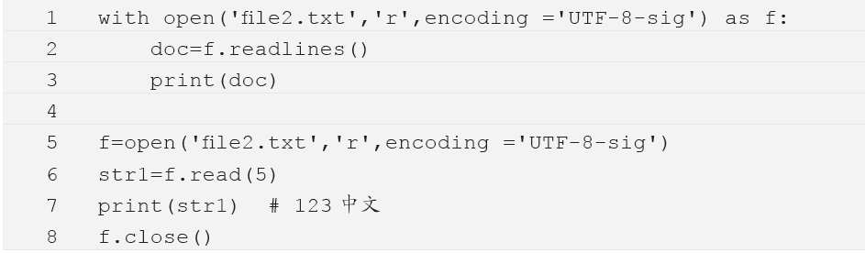
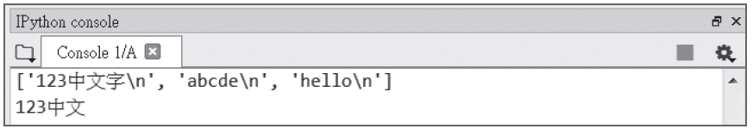
另一種處理方式就是讀取有 BOM 的文件檔時，明確地加上 「encoding ='UTF-8-sig'」將 BOM 去除。
例如：讀取 UTF-8 編碼的 <file2.txt> 檔案的文件內容，並去除 BOM。(<fileread6.py>)
執行結果：

Slide 23
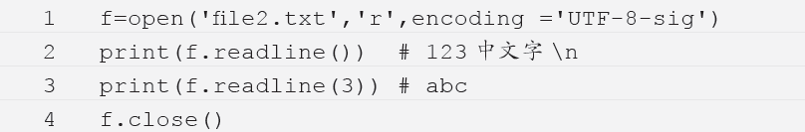
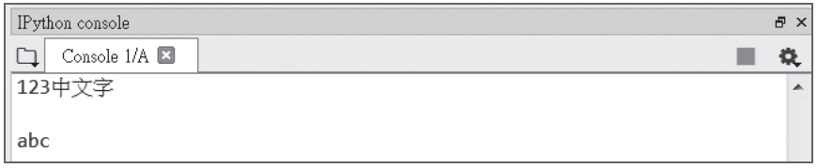
readline([size])
讀取目前文字指標所在行中 size 長度的文字內容， 若省略參數，則會讀取一整列，包括 "\n" 字元。
例如：讀取 UTF-8 編碼的 <file2.txt> 檔案的文件內容，並去除 BOM。(<fileread7.py>)
執行結果：

Slide 24
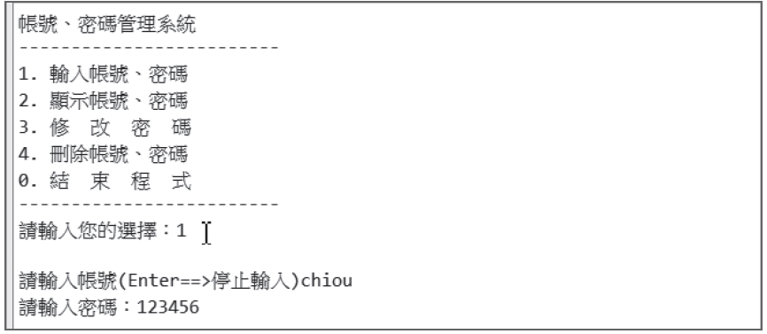
4.2.3 檔案應用
範例：帳號、密碼管理
利用文字檔儲存帳號和密碼，密碼可以修改，也可以刪除指定的帳號。
執行程式後按 1 輸入帳號和密碼，第一筆資料輸入 「chiou、123456」，相同的操作，再輸入第二筆為「 David、0800」，第三筆為「寶可夢、pica」。按下 Enter鍵即可結束帳號和密碼輸入。

Slide 25
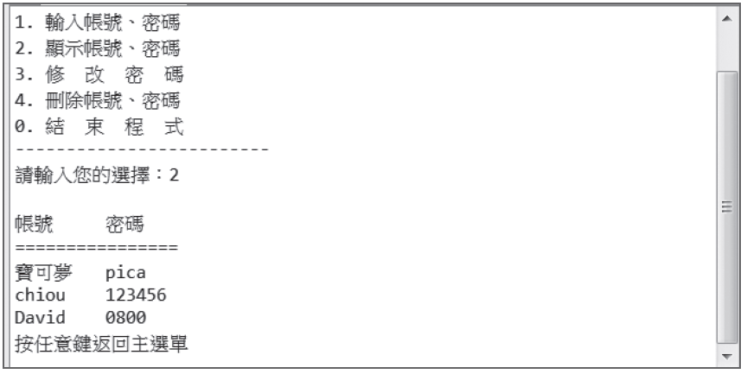
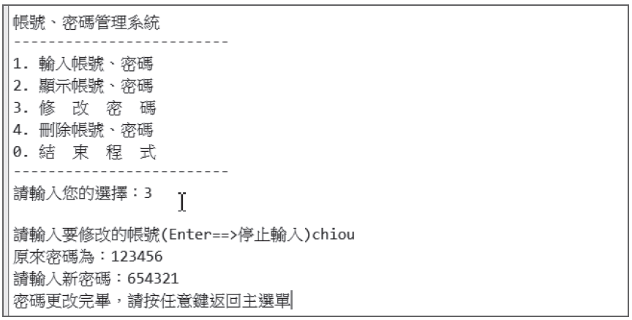
按 2 顯示輸入的 3 筆帳號和密碼。
按 3 修改密碼，輸入帳號 chiou 後會先顯示舊的密碼，輸入新的密碼「654321」將原來密碼更改為新的密碼。

Slide 26
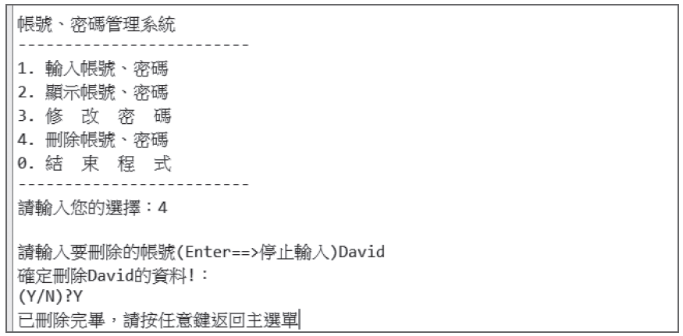
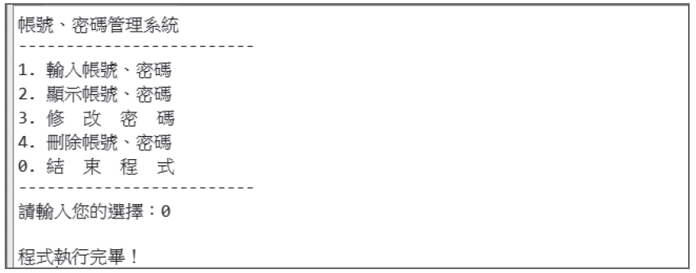
按 4 刪除帳號，輸入帳號 David 再按 Y 將該帳號刪除。
按0 結束程式後，開啟 <password.txt>，檔案內容如下：
結束程式後，開啟 <password.txt>，檔案內容如下：
{' 寶可夢': 'pica', 'chiou': '654321'}

Slide 27
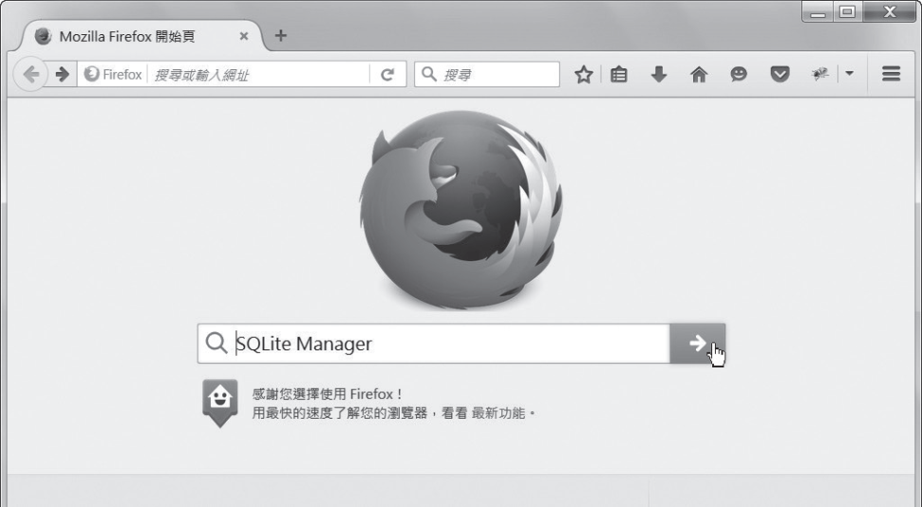
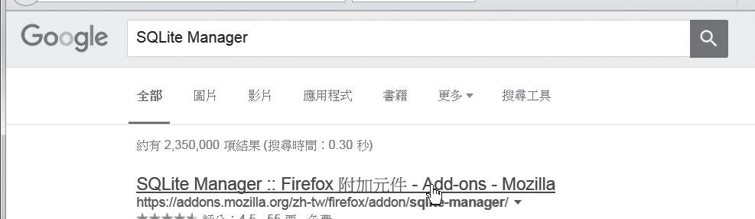
4.3 SQLite 資料庫
4.3.1 管理 SQLite 資料庫
安裝 SQLite Manager
首先請確認已經安裝了 Firefox，若未安裝，請先安裝 Firefox。然後開啟 Firefox瀏覽器，輸入 SQLite Manager 關鍵字後選擇安裝 SQLite Manager :: Firefox 附加元件 - Add-ons - Mozilla。

Slide 28
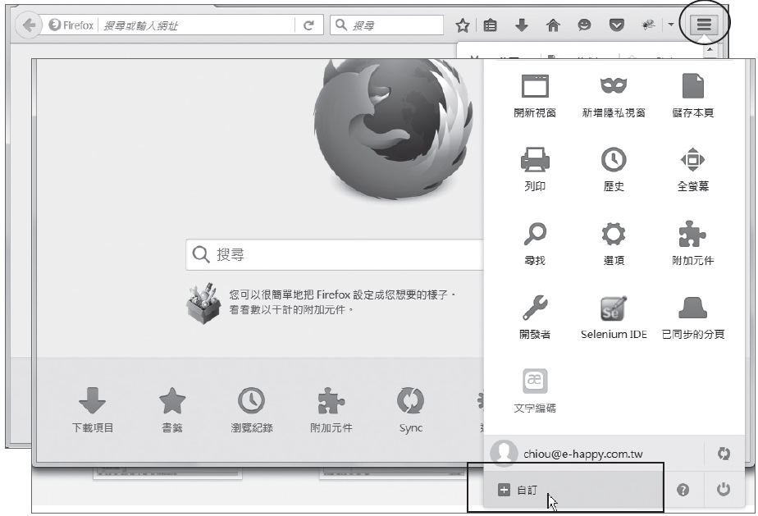
將 SQLite Manager 圖示加入到選單圖示視窗中
SQLite Manager 安裝完成後再打開Firefox 瀏覽器，按右上角的開啟選單圖示，再按下方的 自訂 鈕開啟 其他工具與功能視窗。

Slide 29
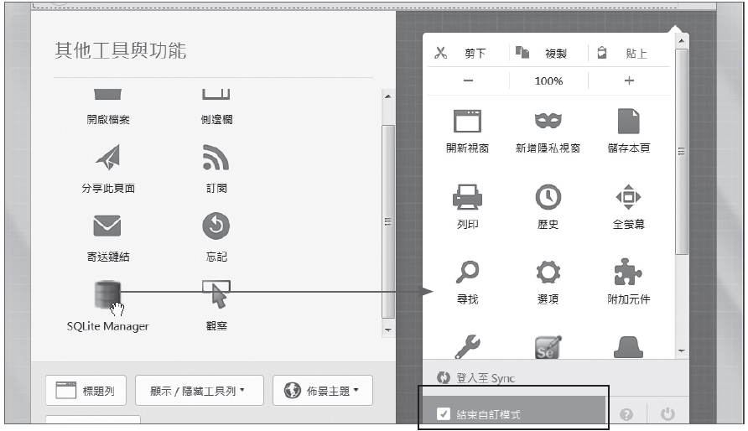
拖曳 SQLite Manager 圖示到右邊的選單圖示視窗中，將 SQLite Manager 圖示加入到選單圖示視窗中，再按 結束自訂模式 鈕。

Slide 30
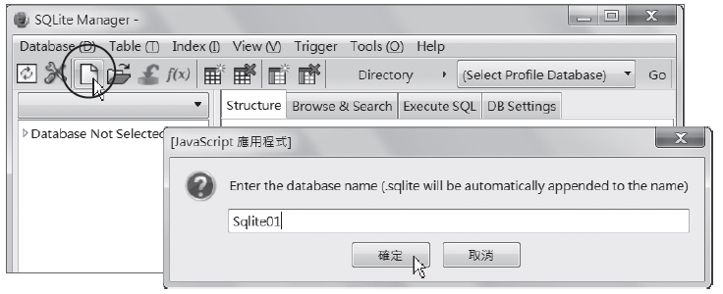
4.3.2 以 SQLite Manager 建立 SQLite 資料庫
新增資料庫
點選 New Database 圖示新增資料庫，輸入資料庫名稱為 Sqlite01，儲存路徑請依自己的需要選擇指定的路徑，本例選擇設定為 .py 程式檔相同的路徑。完成後會建立一個 Sqlite01.sqlite 資料庫。

Slide 31
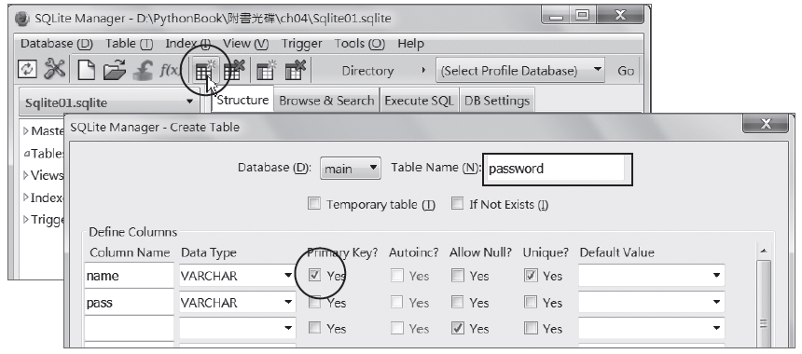
建立資料表
點選 Create Table 圖示，建立資料表，Table Name 欄位輸入「 password」，同時請依下圖操作建立 name 和pass 欄位，其中 name 欄位為 Primary Key 欄位。
完成後按下方的 OK 鈕，出現 SQL 語法視窗後按 Yes 鈕。

Slide 32
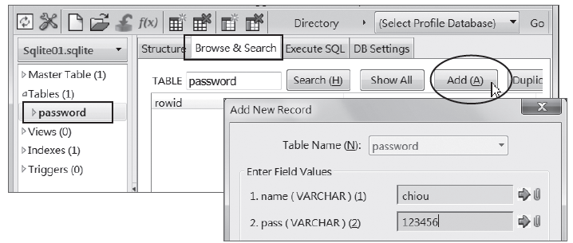
新增資料
選擇 password 資料表，在 Browse & Search 標籤中按 Add(A) 鈕，出現輸入資料的對話方塊，開始輸入資料。

Slide 33
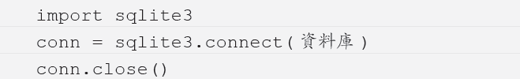
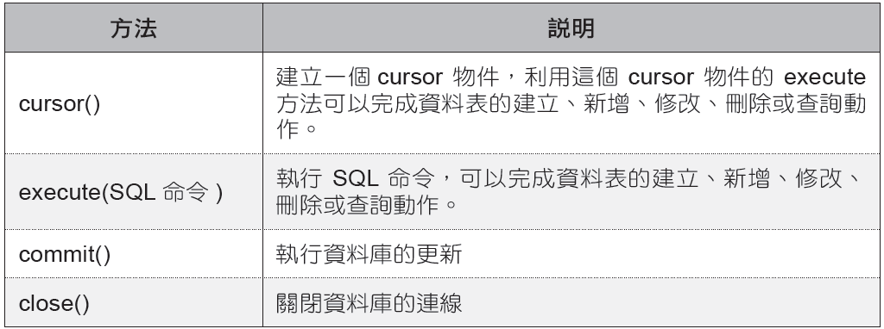
4.3.3 使用 sqlite3 套件
建立資料庫連線
語法如下：
connection 物件的方法如下：

Slide 34
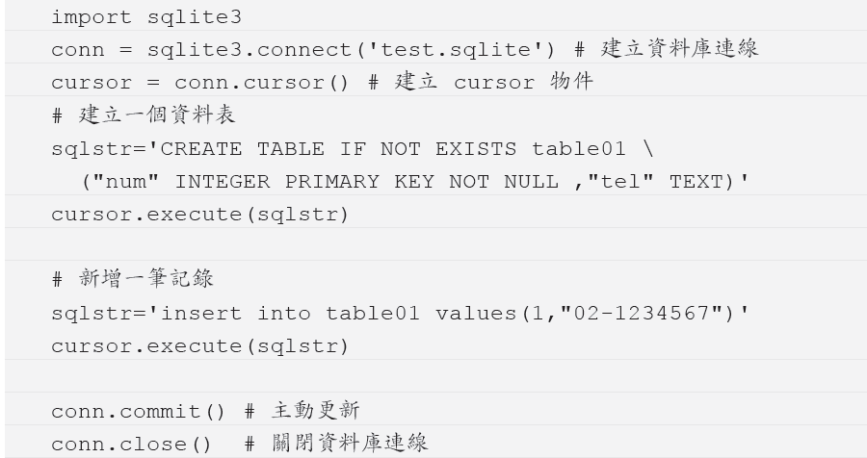
使用 cursor 物件執行 SQL 命令
例如：連接 <test.sqlite> 資料庫，建立一個 connection，利用 connection 物件的 cursor 方法建立 cursor 物件，再利用 cursor 物件建立資料表<table01> 並新增一筆記錄。(<cursor01.py>)

Slide 35


使用 execute() 方法執行SQL 命令
這種方式雖然自己未建立 cursor 物件，但系統其實已自動建立了一個隱含的cursor 物件，只是我們並未感覺而已，因為這種方式較簡易，本書都以第二種方式來執行 SQL 命令，建立、新增、修改、刪除或查詢資料表。
新增資料表
例如：在 <test.sqlite> 資料庫建立 table01 資料表，內含「num、tel」兩個欄位，其中 num 為整數型別的主索引欄位，tel 為文字欄位。

Slide 36


新增、修改及刪除資料
例如：新增一筆資料，資料內容為「num=1、tel= "02-1234567"」。請注意：num 欄位為數值型態，前後不必加 「'」號，而 tel 為字串型態，因此前後必須加「"」號。
例如：更新 table01 資料表， 「 num =1」 的這筆資料為 tel ="049-2988000"。

Slide 37


例如：移除 table01 資料表，編號「num =1」的這筆資料。
例如：使用 DROP TABLE 刪除 table01 資料表。

Slide 38
關閉資料庫
使用 close() 可以關閉資料庫，通常會在程式結束時將資料庫關閉。
例如：關閉 <test.sqlite> 資料庫。

Slide 39



4.3.4 cursor 查詢資料
cursor 物件提供下列兩個方法：
例如：以 fetchall() 顯示 table01 資料表所有的資料，每一列的資料都是一筆元組資料，可用 row[0]、row[1] 取得資料表前面兩個欄位。(<fetchall.py>)

Slide 40

例如：以 fetchone() 顯示 table01 資料表中 「num=1」的第一筆資料，傳回的也是一筆元組資料，可用 row[0]、row[1] 取得資料表前面兩個欄位。(<fetone.py>)

Slide 41

4.3.5 SQLite 資料庫應用
範例：SQLite 資料庫管理帳號、密碼
利用SQLite 資料庫儲存帳號和密碼，密碼可以修改，也可以刪除指定的帳號。
本範例使用 4.2.1 單元建立的 <Sqlite01.sqlite> 資料庫，請確認該資料庫已經建立並已新增 3 筆資料 。

Slide 42


執行程式後按 2 顯示輸入的 3 筆帳號和密碼。
按 1 輸入帳號和密碼，資料輸入「 guest、1234」，按下 Enter 鍵即可結束帳號和密碼輸入。完成後資料表即會新增這筆記錄。

Slide 43


按 3 修改密碼，輸入帳號 guest 後會先顯示舊的密碼，輸入新的密碼「5678」將原來密碼更改為新的密碼。
按 4 刪除帳號，輸入帳號 guest 再按 Y 將該帳號刪除。

Slide 44

按0 結束程式後，開啟 <Sqlite01.sqlite> 資料庫，password 資料表內容如下：

